Slide 1
Массовая калибровка германиевого детектора эксперимента νGeN с помощью распределенного уранового источника
Хусаинов Темирлан
Объединенный институт ядерных исследований
Институт ядерной физики
LXXV Международная конференция «ЯДРО-2025. Физика атомного ядра и элементарных частиц. Ядерно-физические технологии» 01-06.07.25

Slide 2
Введение
Целью работы была оценка массы детектора идентичного детектору эксперимента νGeN путем Монте-Карло моделирования в Geant4 и ее сравнение с заложенной производителем
Для выполнения были проведены измерения на низкофоновой наземной установке в ЛЯП ОИЯИ с калибровочным урановым источником
Главным преимуществом источника урана является очень точно известная массовая активность ²³⁸U, равная 12400 Бк/г
2

Slide 3
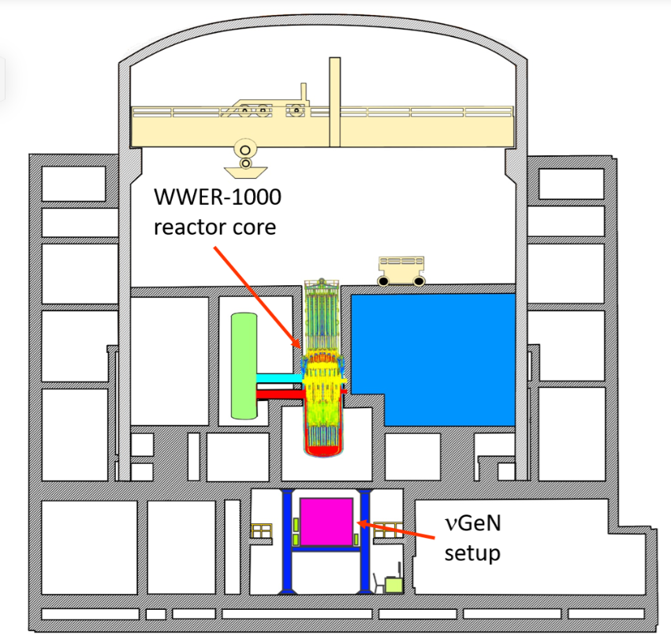
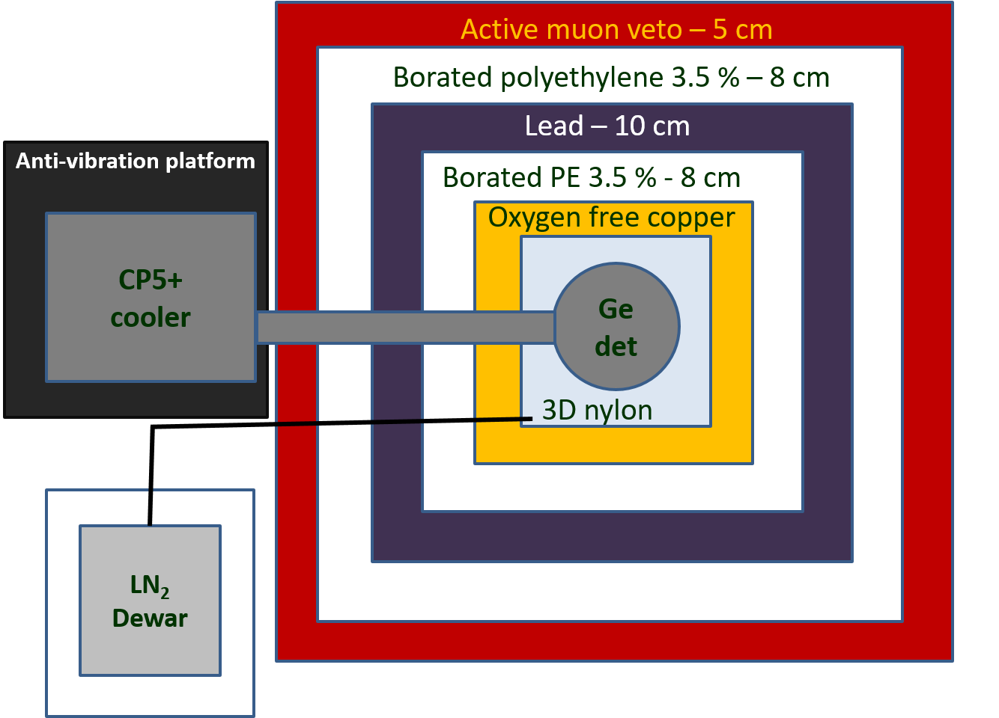
Об эксперименте νGeN
νGeN – эксперимент, нацеленный на поиск упругого когерентного рассеяния нейтрино от реактора на ядрах атомов германия
Образец
«Coherent effect of a weak neutral current» D. Freedman, PRD v.9, iss.5 (1974)
3

Slide 4
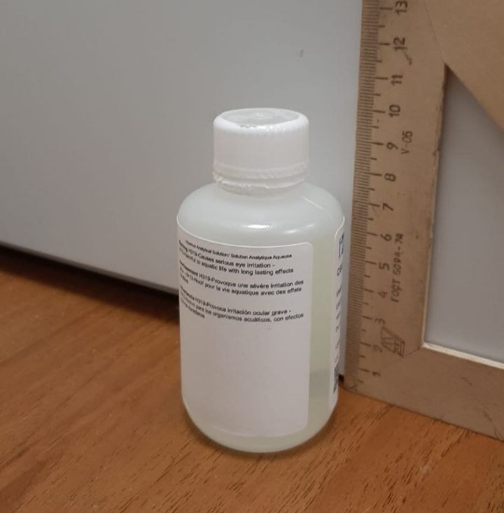
Описание калибровочного источника
Характеристика | Значение
Дата производства | 16.08.2022
Объем | 125 мл
Плотность образца | 1.010 г/мл
Объемная концентрация HNO₃ | 2 %
Содержание урана | 1000 ± 5 мкг/мл
Образец
Зная, что удельная активность ²³⁸U составляет 12400 Бк/г получаем активность образца (1550 ± 8) Бк
4

Slide 5
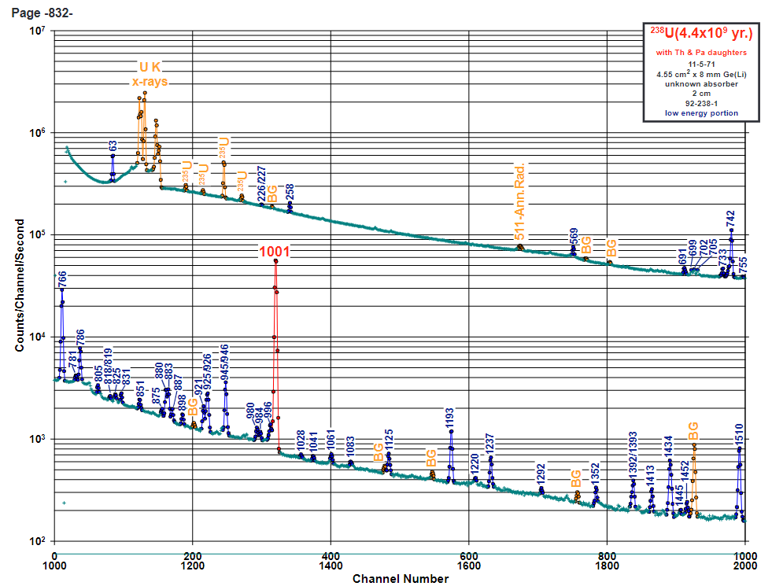
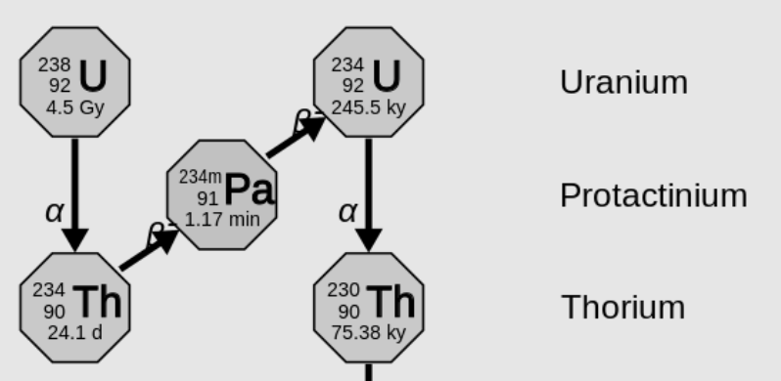
Радиоактивный ряд урана-238
Измерения проводились в январе 2024
Распад ²³⁸U был задан до ²³⁴U, принимая, что вековое равновесие установлено до ²³⁴Pa включительно
Uranium decay chain
Audi, Georges, et al. "The NUBASE evaluation of nuclear and decay properties." Nuclear physics A 729.1 (2003): 3-128.
5

Slide 6
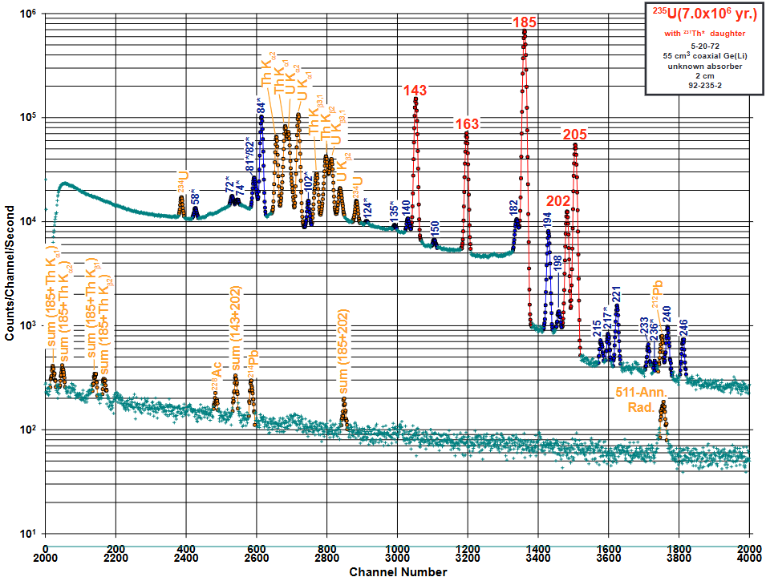
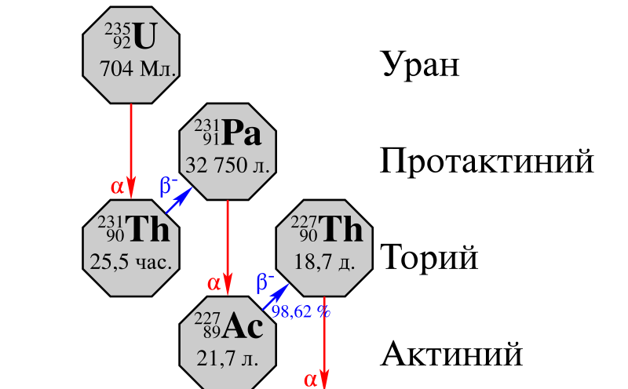
Радиоактивный ряд урана-235
Дополнительно было примерно определено содержание ²³⁵U в образце и задан его распад до ²³¹Th включительно
Audi, Georges, et al. "The NUBASE evaluation of nuclear and decay properties." Nuclear physics A 729.1 (2003): 3-128.
6

Slide 7
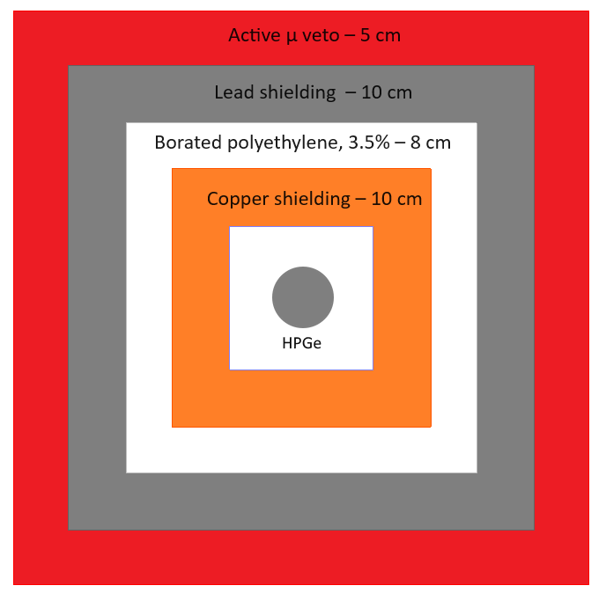
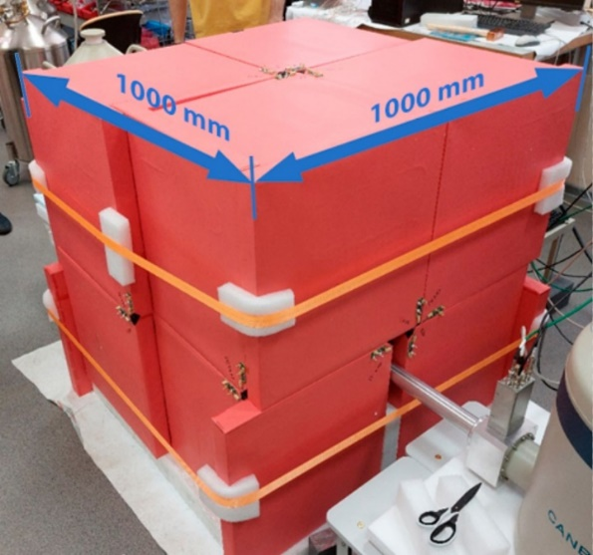
Экспериментальная установка
Измерения проводились на низкофоновой установке, в которой использовался HPGe детектор, идентичный детектору νGeN с заявленной массой, соответственно, 1.4 кг.
Belov, V., et al. "New constraints on coherent elastic neutrino–nucleus scattering by the νGeN experiment." Chinese Physics C 49.5 (2025): 053004.
7

Slide 8
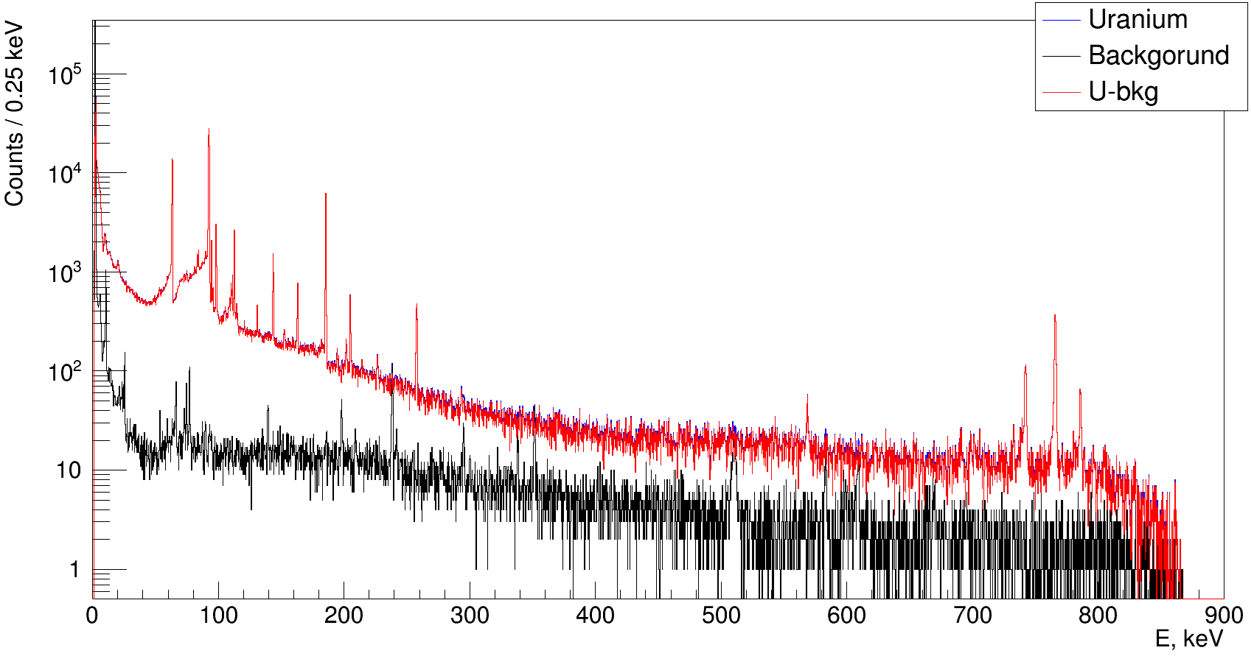
Экспериментальные измерения
Измерения с источником проводились по ~24.5 часа на каждом из детекторов, а также для сравнения использовались измерения фона продолжительностью 10 суток
8

Slide 9
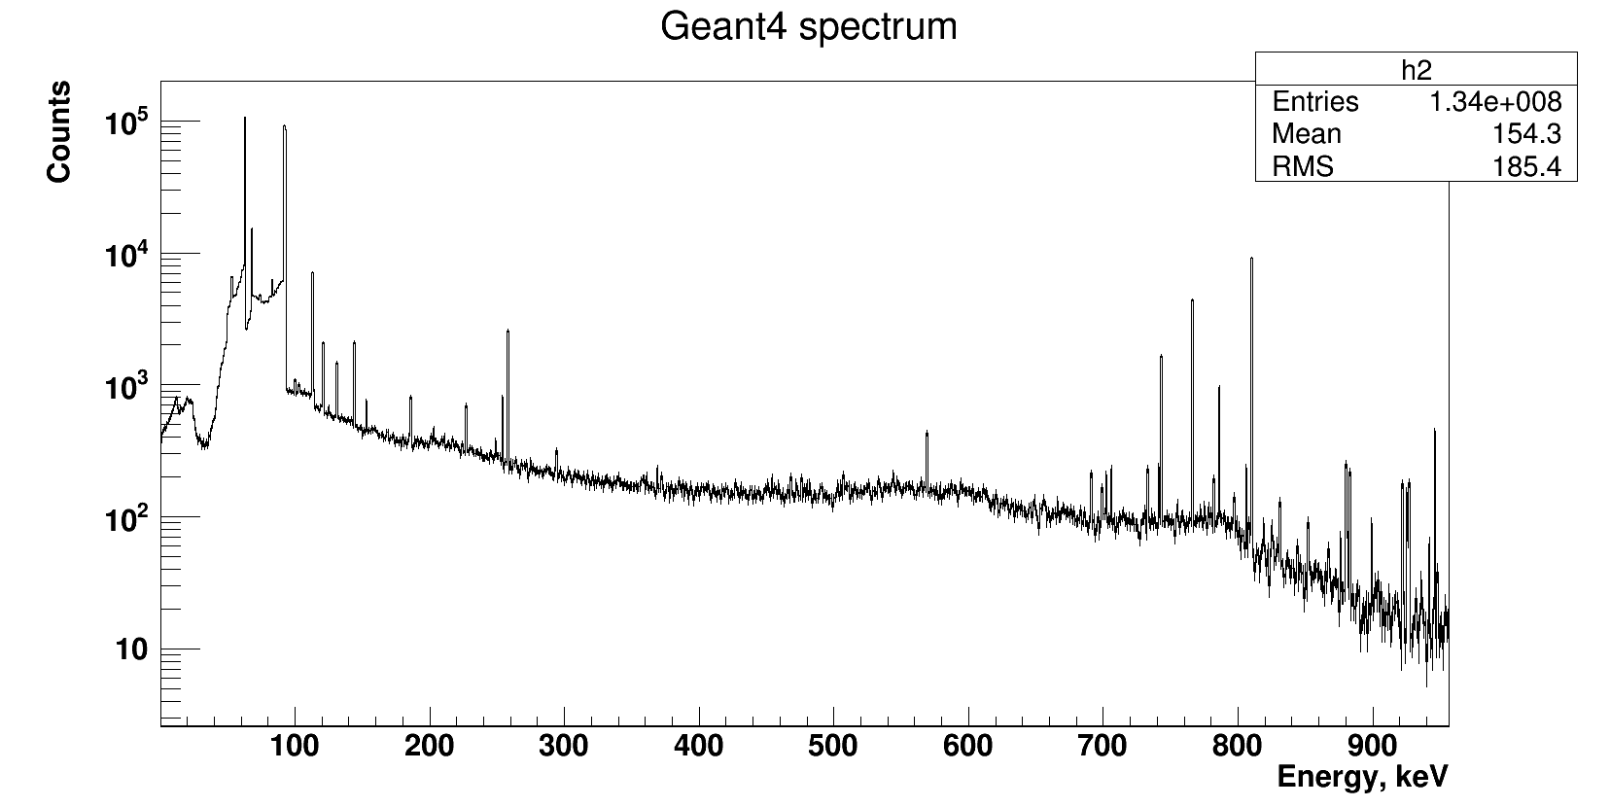
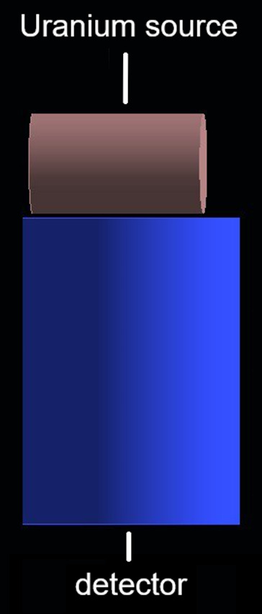
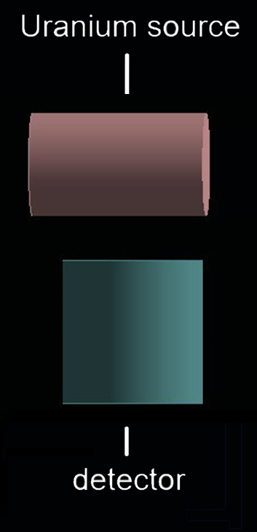
Симуляция в Geant4
Collaboration, G. E. A. N. T., and S. Agostinelli. "GEANT4–a simulation toolkit." Nucl. Instrum. Meth. A 506.25 (2003): 0.
9

Slide 10
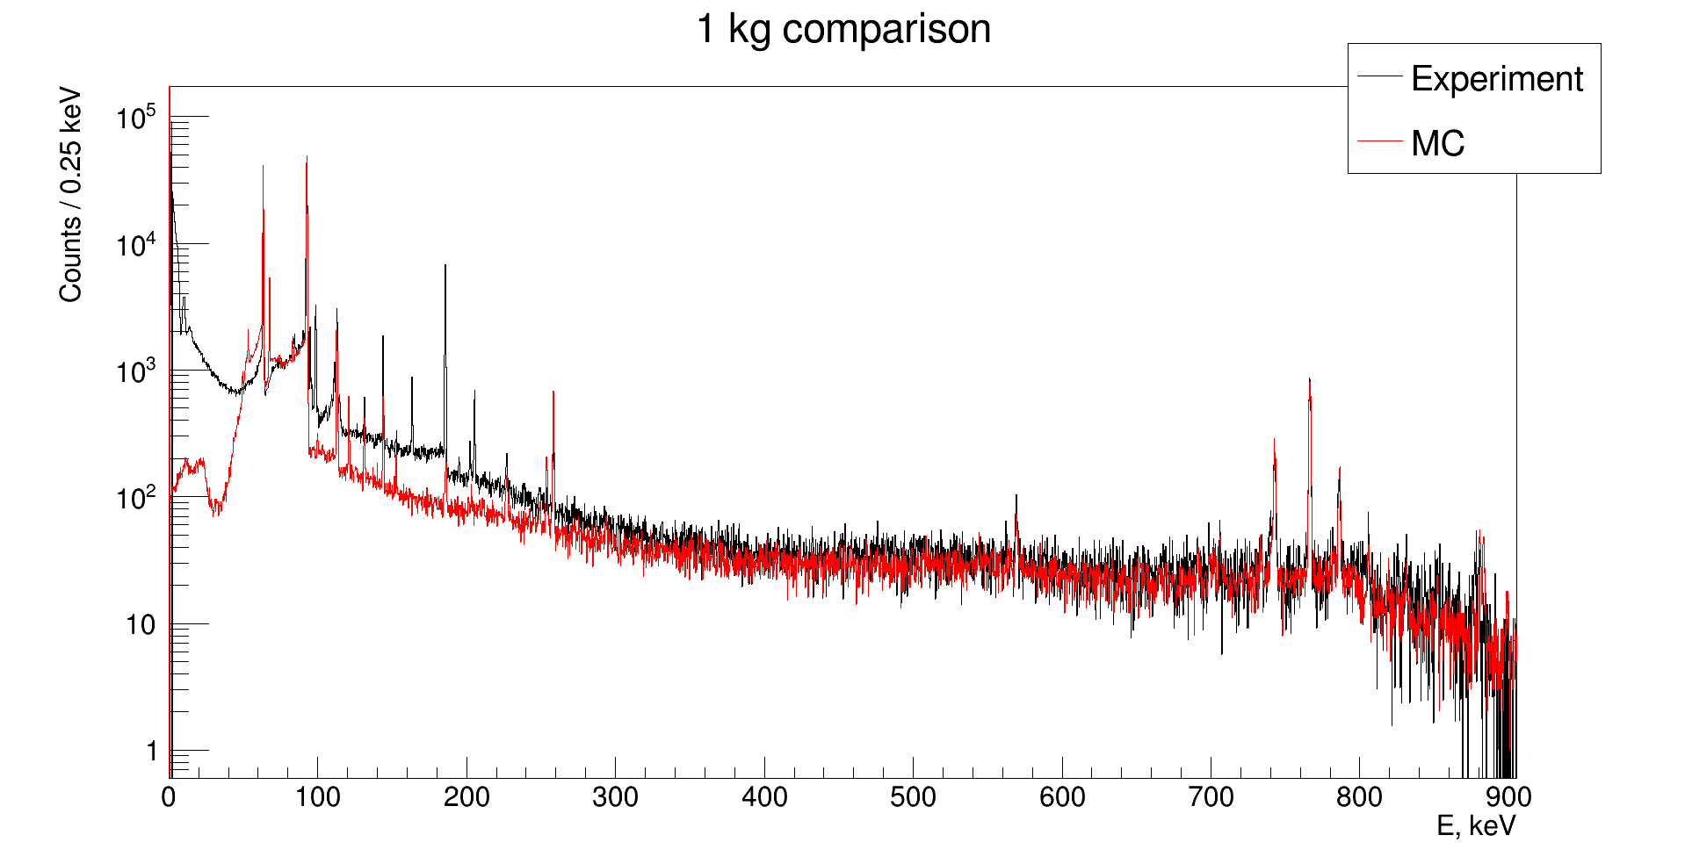
Сравнение полных спектров
Спектр в Geant4 без U-235
10

Slide 11
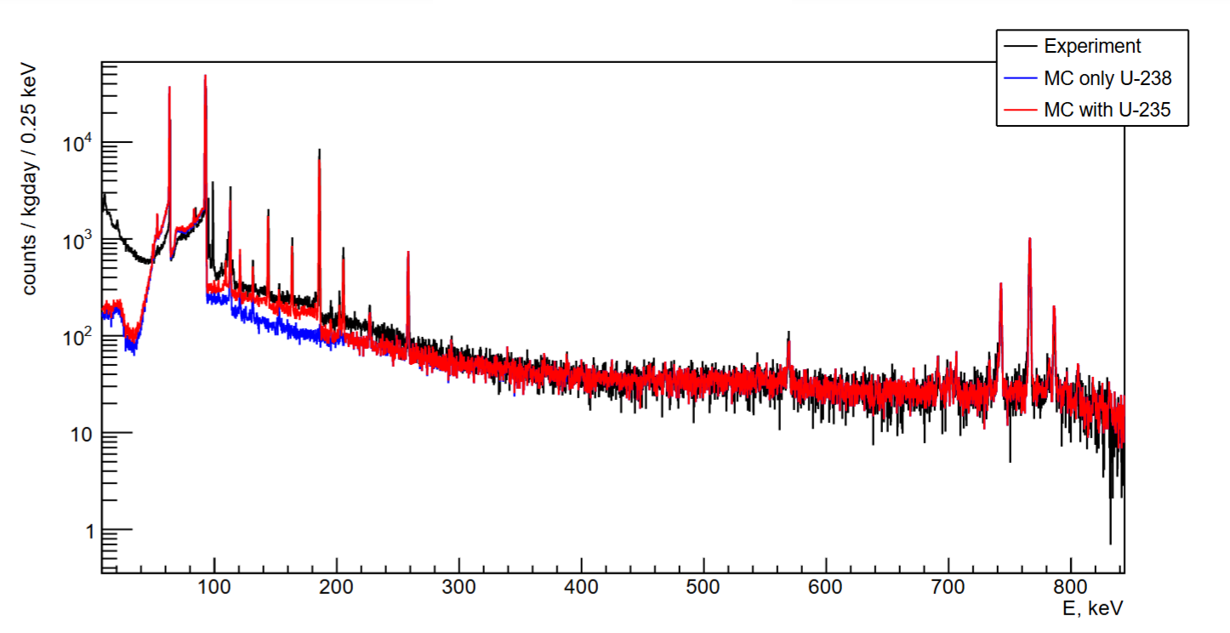
Сравнение полных спектров
Спектр в Geant4 с добавлением U-235
11

Slide 12
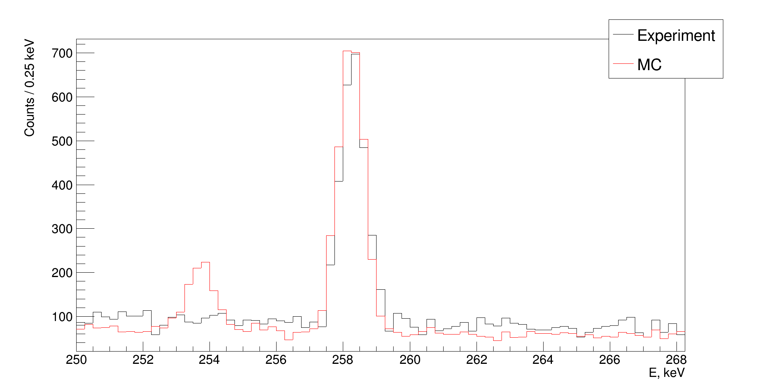
Сравнение пика 258 keV
12

Slide 13
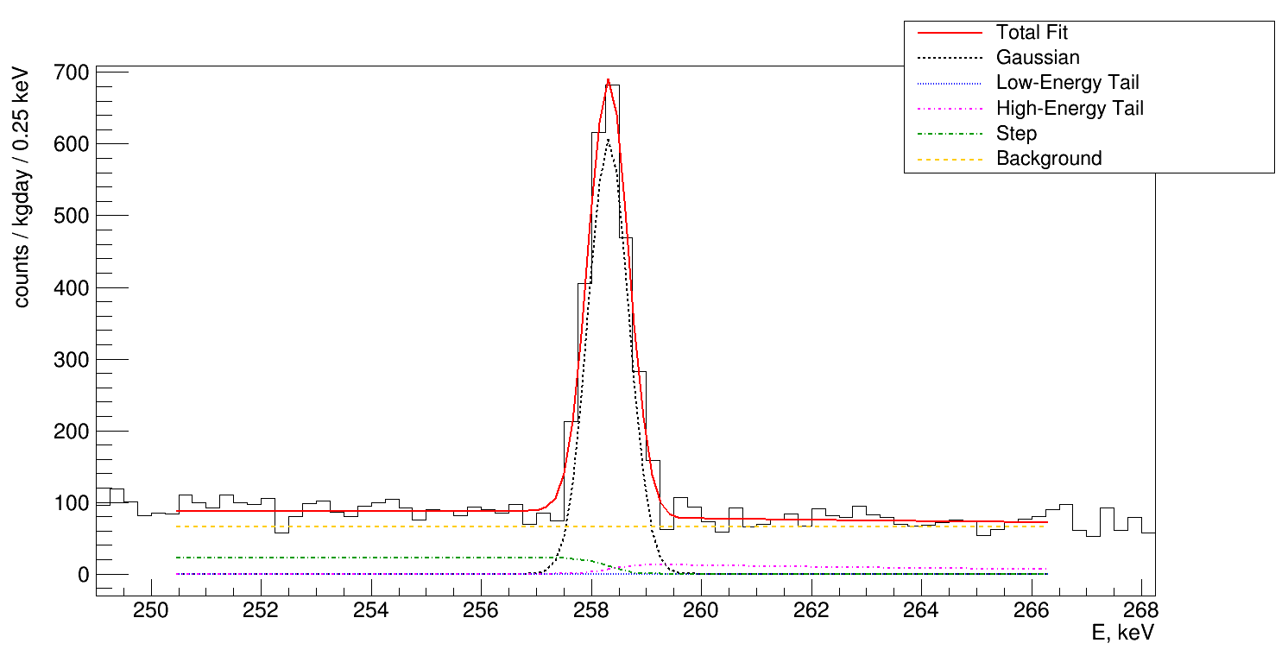
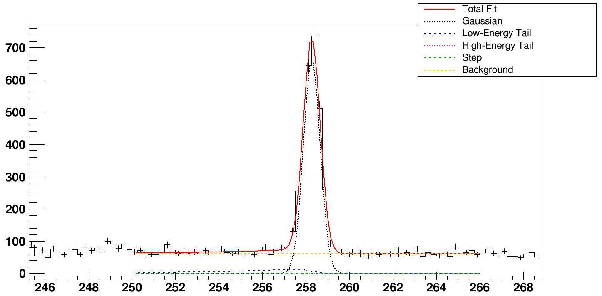
Фиты пика 258 keV
Arnquist, I. J., et al. "Energy calibration of germanium detectors for the Majorana Demonstrator." Journal of Instrumentation 18.09 (2023)
13

Slide 14
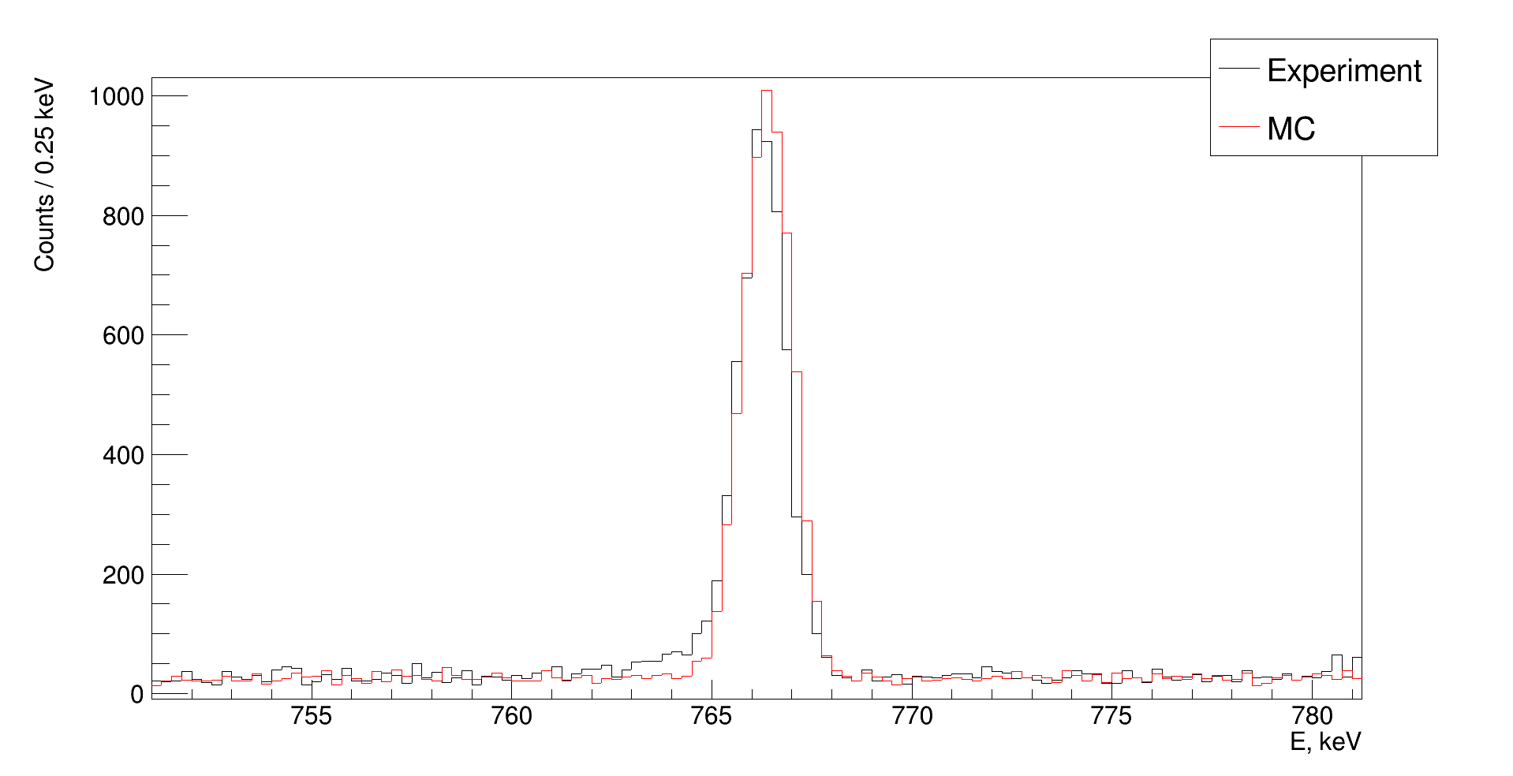
Сравнение пика 766 keV
14

Slide 15
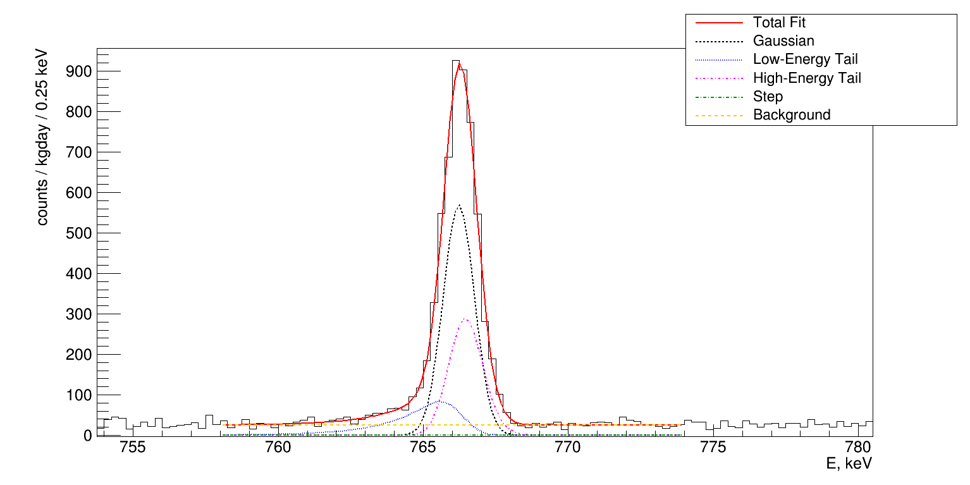
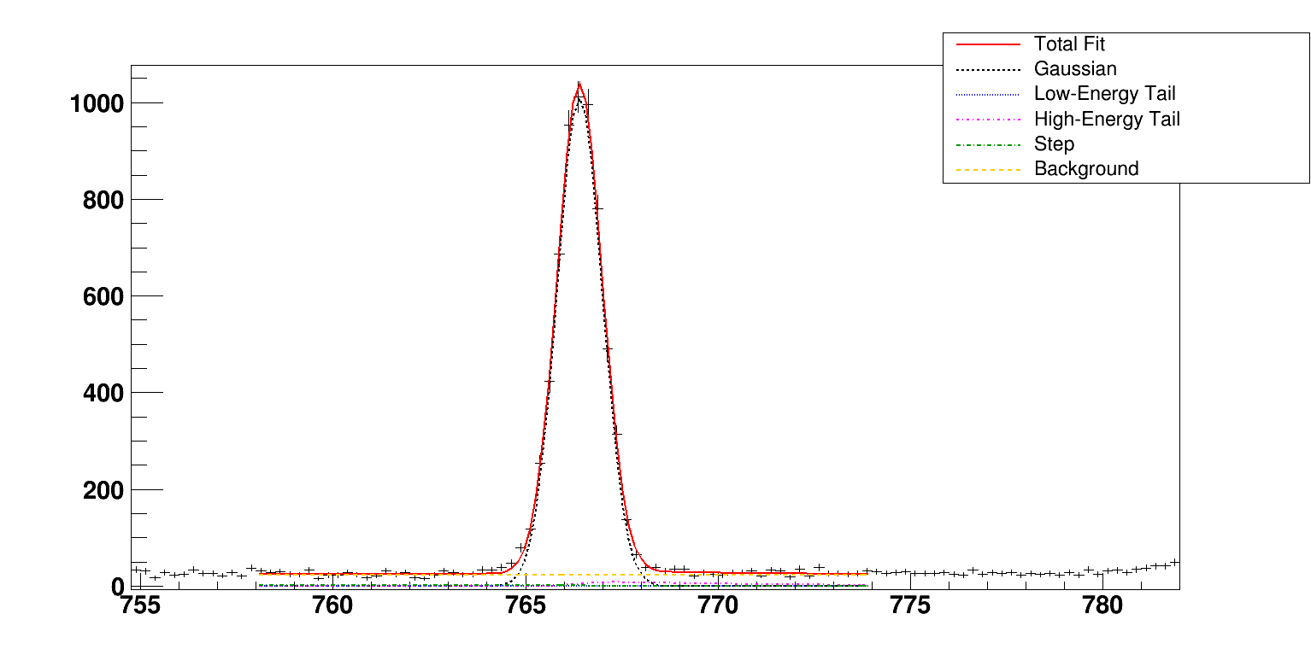
Фиты пика 766 keV
Arnquist, I. J., et al. "Energy calibration of germanium detectors for the Majorana Demonstrator." Journal of Instrumentation 18.09 (2023)
15

Slide 16
Сравнение результатов моделирования и эксперимента
E, keV | Счет, эксперимент | Счет, Geant4 | Отношение эксперимента к модели
258.26 | 2792 ± 49 | 2840 ± 51 | 0,98 ± 0.04
766.36 | 5688 ± 65 | 6082 ± 71 | 0,94 ± 0.02
Рассчитанная в Geant4 эффективность хорошо согласуется с результатами экспериментальных измерений
Можно сделать вывод о соответствии активной массы детектора той, что заявлена производителем
16

Slide 17
Спасибо за внимание

Slide 18
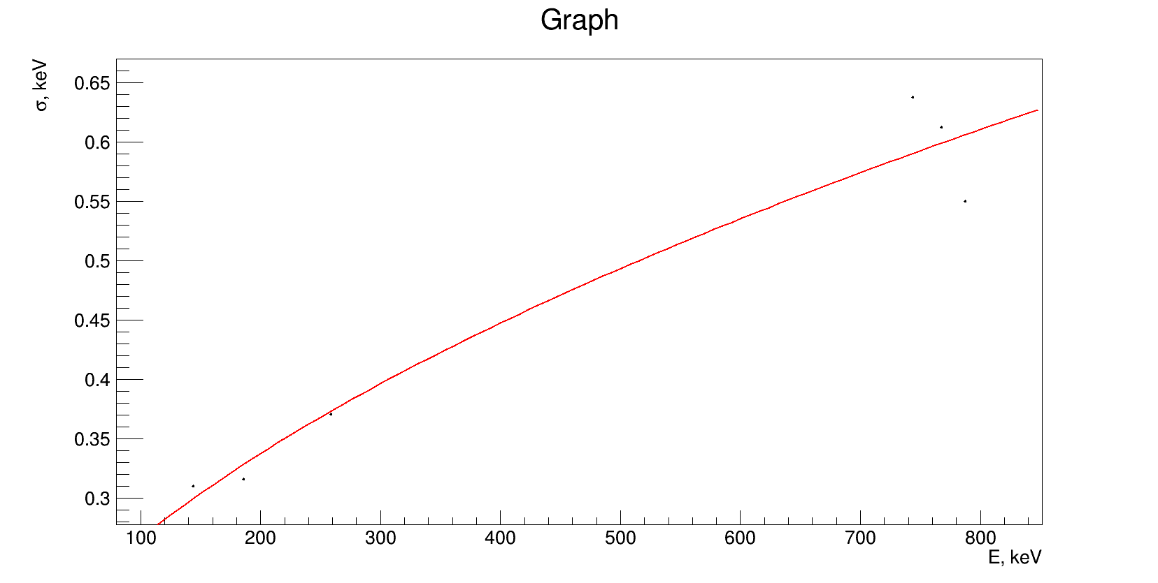
Калибровочная кривая

Slide 19
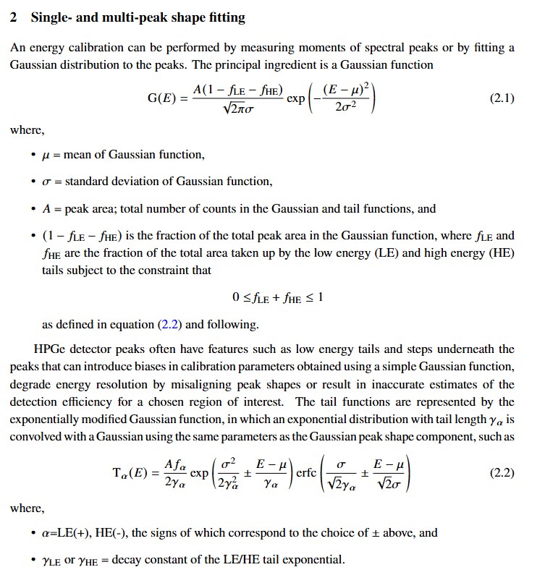
Функция фитирования

Slide 20
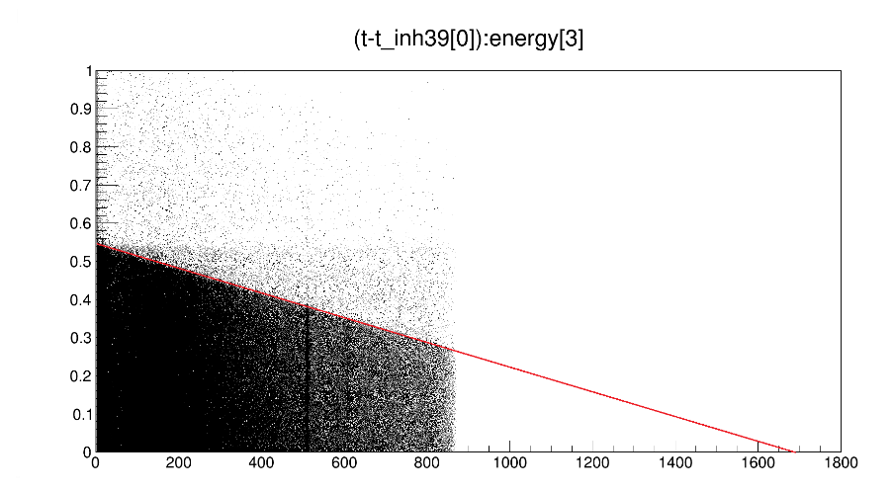
Backup
20

Slide 21
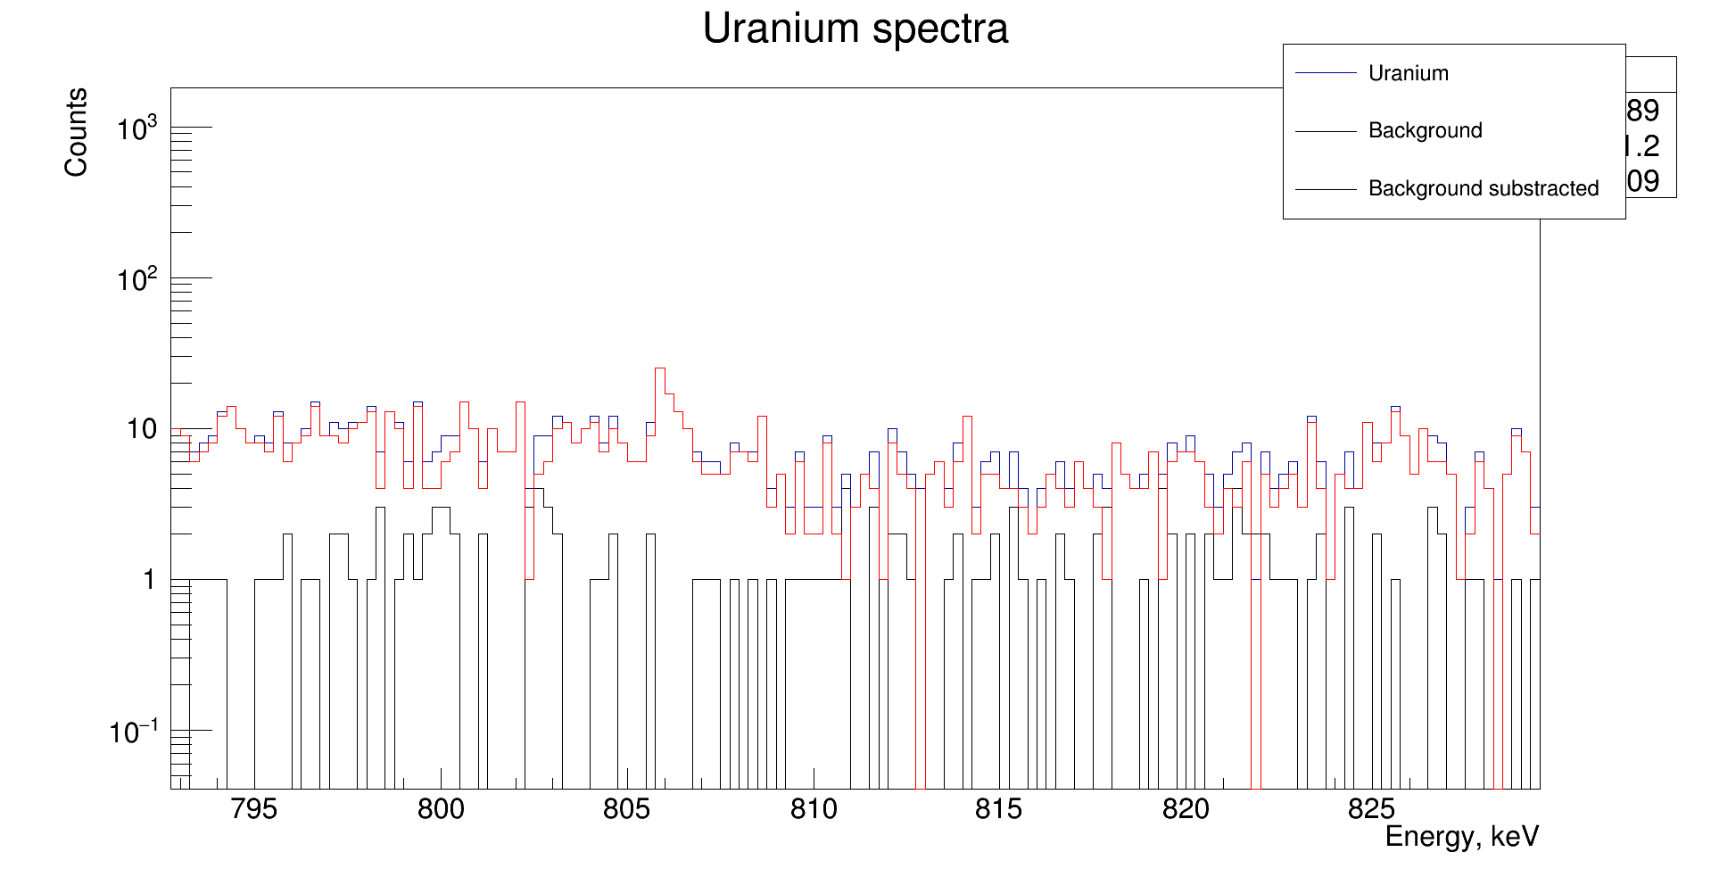
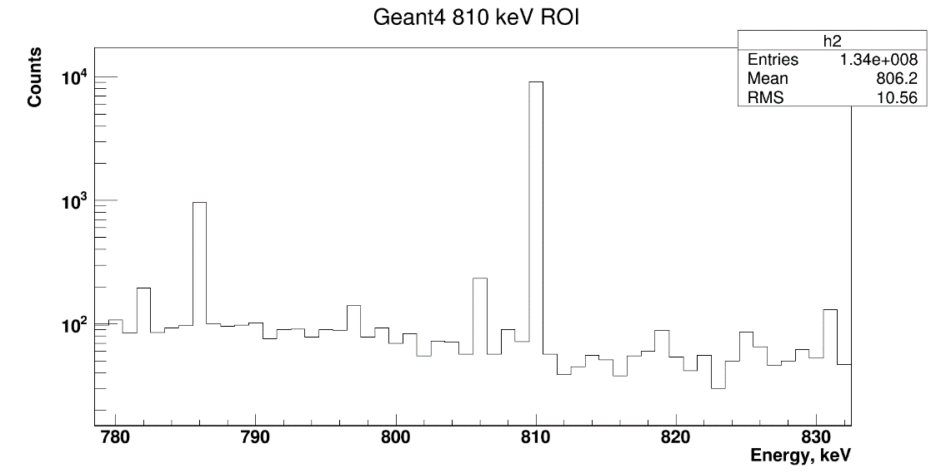
Ошибка в Geant4
21

Slide 22
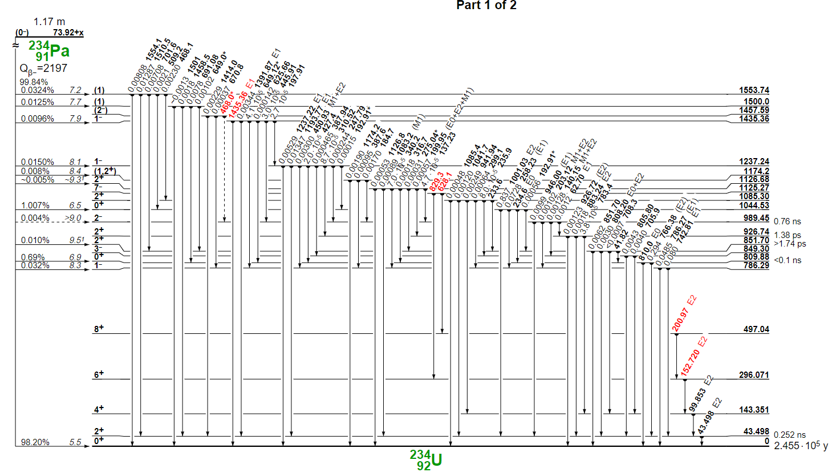
Переходы в Pa-234
22

Slide 23
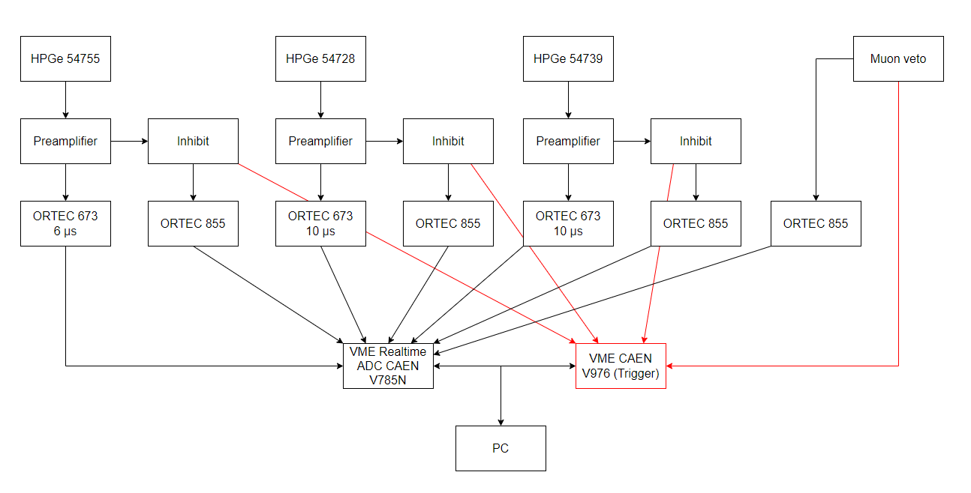
Схема электроники
23

